Slide 1


Resultados y recursos del proyecto ESVI-AL para mejorar la accesibilidad de la Educación Virtual
José Ramón Hilera González
Alcalá de Henares (España), 24 de febrero de 2020

Slide 2
Índice
Proyecto ESVI-AL
Resultados del proyecto ESVI-AL
Recursos generados por el proyecto ESVI-AL y potenciales usuarios
Conclusiones

Slide 3
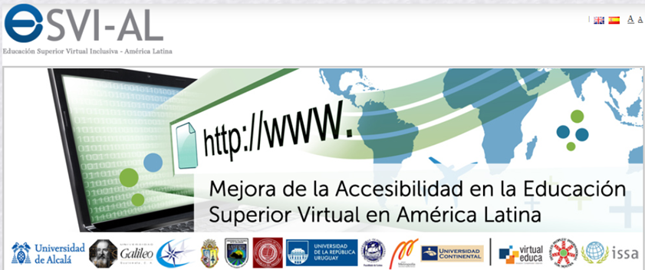
Proyecto ESVI-AL
Sitio web: esvial.org

Slide 4
Resultados del proyecto ESVI-AL
Primer año (2012): Creación de dos guías:
Guía metodológica para la creación de cursos virtuales accesibles
Guía para la creación de contenidos digitales accesibles
Segundo año (2013):
Diseño e instalación de campus virtuales accesibles en las 10 universidades socias de 7 países de América Latina (Colombia, Ecuador, El Salvador, Guatemala, Paraguay, Perú y Uruguay), y 3 de Europa (España, Finlandia y Portugal)
Formación a 689 profesores de 22 países, sobre cómo crear cursos virtuales accesibles
Formación a 163 técnicos de 7 países de America Latina, sobre cómo instalar y mantener un campus virtual accesible
Tercer año (2014-15):
Impartición de cursos virtuales accesibles de capacitación para el Empleo, superados por 238 estudiantes con discapacidad de 18 países
Creación de una Red de Cooperación sobre Educación y Sociedad Virtual con 8.000 personas inscritas

Slide 5
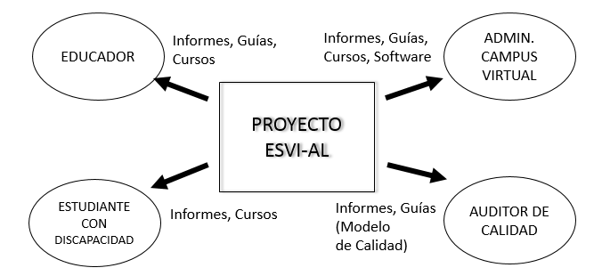
Recursos generados por el proyecto ESVI-AL y potenciales usuarios

Slide 6
Recursos generados por ESVI-AL y potenciales usuarios: INFORMES
Informe | Edu-cador | Estudiante con discapacidad | Admin. Campus virtual | Auditor de calidad
R1: Informe sobre accesibilidad en la Educación Superior | X
R2: Informe sobre tecnologías de apoyo a la educación de personas con discapacidad | X |  | X
R3: Informe sobre accesibilidad web y diseño web accesible |  |  | X
R4: Informe sobre recursos educativos abiertos accesibles | (X) | X
R5: Informe sobre tecnologías de la web semántica y web social para la accesibilidad | (X) |  | X
R6: Informe sobre dificultades de acceso y permanencia de estudiantes con discapacidad | X
R7: Informes sobre la Accesibilidad de los sistemas de gestión del aprendizaje (LMS) |  |  | X
R8: Informe sobre las necesidades de formación de las personas con discapacidad | (X) | X
R9: Informe sobre estándares y modelos de calidad y accesibilidad de la educación virtual |  |  |  | X

Slide 7
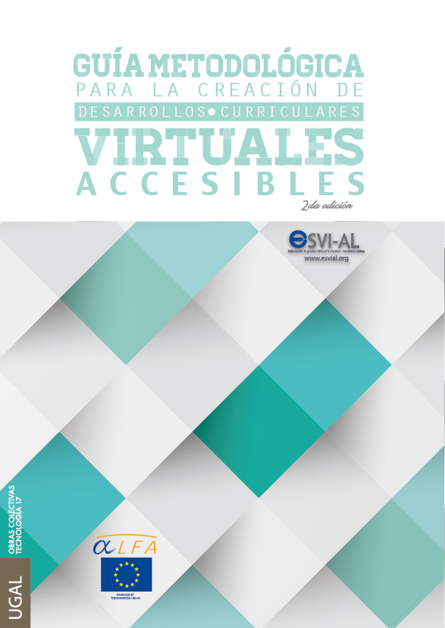
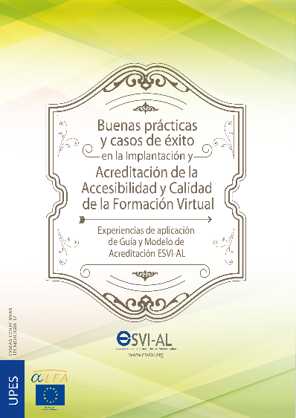
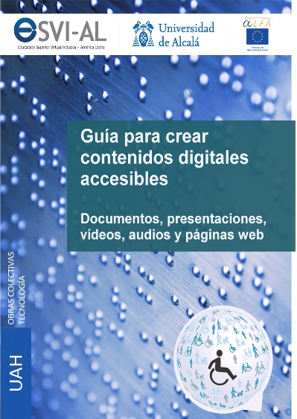

Recursos generados por ESVI-AL y potenciales usuarios: GUÍAS
Guía | Educador | Admin. Campus virtual | Auditor de calidad
G1: Guía metodológica para la implementación de proyectos educativos virtuales accesibles (Español/Inglés) | X | X
G2: Buenas prácticas y casos de éxito en la implementación y acreditación de proyectos educativos virtuales accesibles (Español/Inglés) | X | X | X
G3: Guía para la creación de contenidos digitales accesibles: documentos, presentaciones, videos, audios y páginas web (Español/Inglés) | X | X
G4: Modelo de acreditación de la calidad y accesibilidad de proyectos educativos virtuales (CALED/ESVI-AL) | (X) | (X) | X

Slide 8
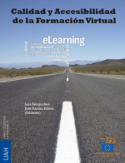
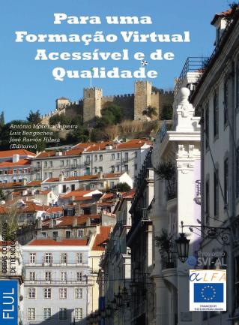
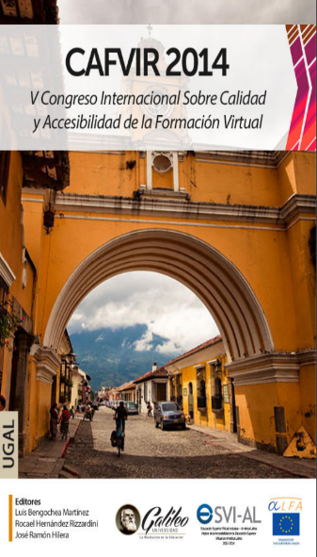
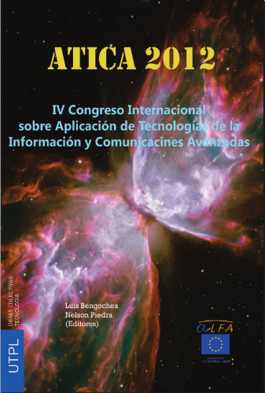
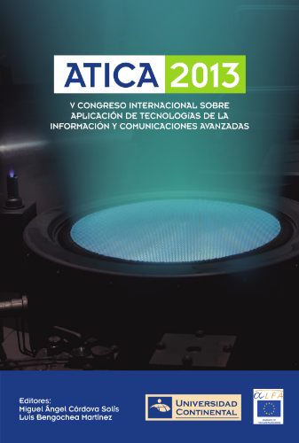
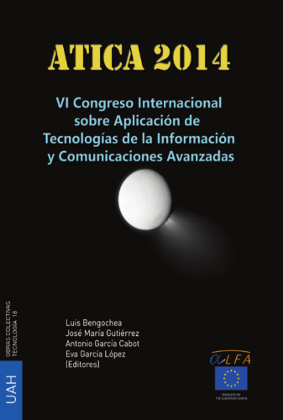
Recursos generados por ESVI-AL: ACTAS DE CONGRESOS
CAFVIR: Congreso Internacional sobre Calidad y Accesibilidad de la Formación Virtual
ATICAcces: Conferencia Internacional sobre Aplicación de las TIC para mejorar la Accesibilidad

Slide 9
Recursos generados por ESVI-AL y potenciales usuarios: CURSOS
Curso | Educador | Estudiante con discapacidad | Admin. Campus virtual
C1: Curso virtual abierto sobre diseño pedagógico de programas virtuales accesibles | X
C2: Curso virtual abierto sobre la creación de contenidos digitales accesibles (Español/Inglés/Portugués) | X |  | X
C3: Curso virtual abierto sobre la administración de campus virtuales accesibles |  |  | X
C4: Curso virtual abierto sobre la programación de aplicaciones web accesibles | (X) |  | X
C5: Seis cursos virtuales abiertos accesibles para la mejora de la empleabilidad (acordados con OMPD y ULAC): 1. Ofimática (ECDL/ICDL) 2. Gestión de redes sociales 3. Emprendimiento 4. Atención a clientes 5. Búsqueda de empleo 6. Redacción para la comunicación |  | X

Slide 10
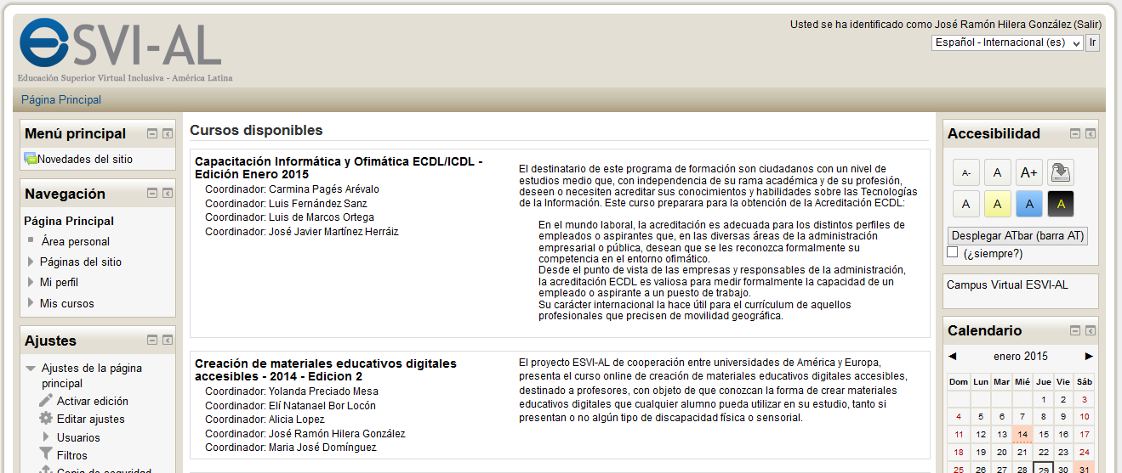
Recursos generados por ESVI-AL: SOFTWARE
Campus virtual accesible basado en Moodle

Slide 11
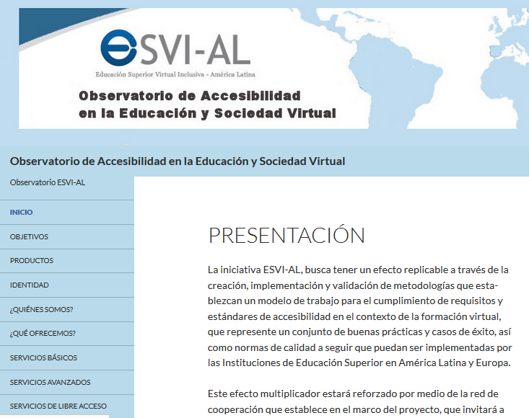
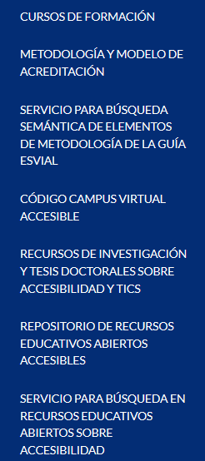
Recursos generados: todos disponibles en el Observatorio de la Red ESVI-AL

Slide 12
Otros resultados del proyecto
Premios patrocinados por ESVI-AL
A trabajos sobre accesibilidad presentados en congresos
A trabajos académicos sobre accesibilidad
Tesis doctoral
Aportes metodológicos para la mejora de la accesibilidad en la enseñanza basada en e-learning (2017)
Artículos en revistas y congresos de impacto

Slide 13
Conclusiones
La accesibilidad beneficia a todos
Los resultados y recursos de ESVIAL pueden ayudar a conseguir una formación virtual más accesible
Los benficiarios de los resultados y recursos pueden ser educadores, estudiantes con discapacidad, administradores de campus virtuales y auditores de la calidad de la formación virtual
Ya se han beneficiado de los resultados cientos de educadores, técnicos y estudiantes con discapacidad de países de América Latina y Europa
Los recursos están disponible de forma gratuita

Slide 14
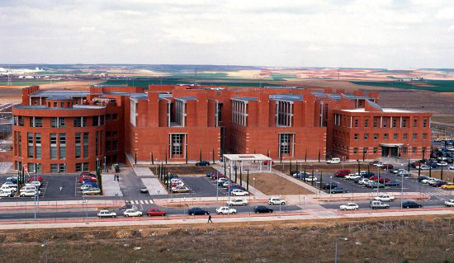
Gracias por su atención
José R. Hilera (jose.hilera@uah.es)
Universidad de Alcalá (Alcalá de Henares, España)
Twitter: @software_a11y

